Slide 1
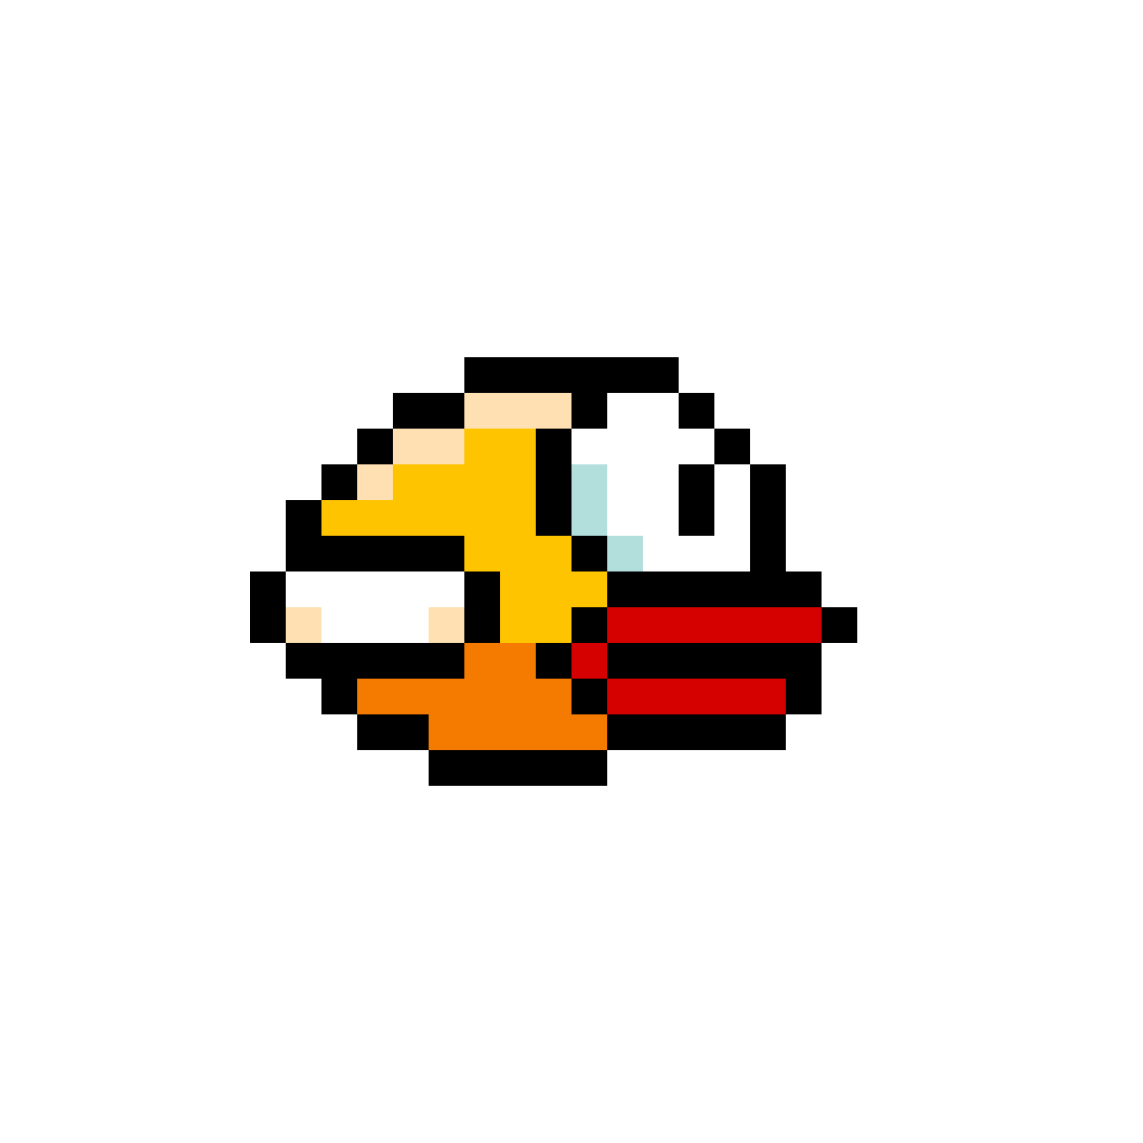
Super Bird
Авторы и разработчики:
Краснов Никита Алексеевич
Ширяева Ксения Александровна

Slide 2

Идея проекта:
Идея заключалась в том, чтобы создать игру, на основе многими любимой аркады “Flappy Bird”. В наших целях было создать похожий игровой процесс, но облегчить его для лучшего прохождения. Так же было принято решение расширить игру, добавив магазин, регистрацию и рейтинг.

Slide 3


Цель проекта:
Закрепить на практике библиотеку pygame, написав мини-игру.

Slide 4

Реализация:
Программа реализована в виде 4 модулей (Main, Functions, Constants и Sprites) и одной папки (Data), в которой лежат все медиафайлы. В модуле Main, как и полагается лежит основной код проекта, в Functions - функции, которые многократнно используются в основном блоке кода, в Constants лежат основные константы(параметры) игры, а в Sprites - код реализации взаимодействия всех объектов игры.

Slide 5
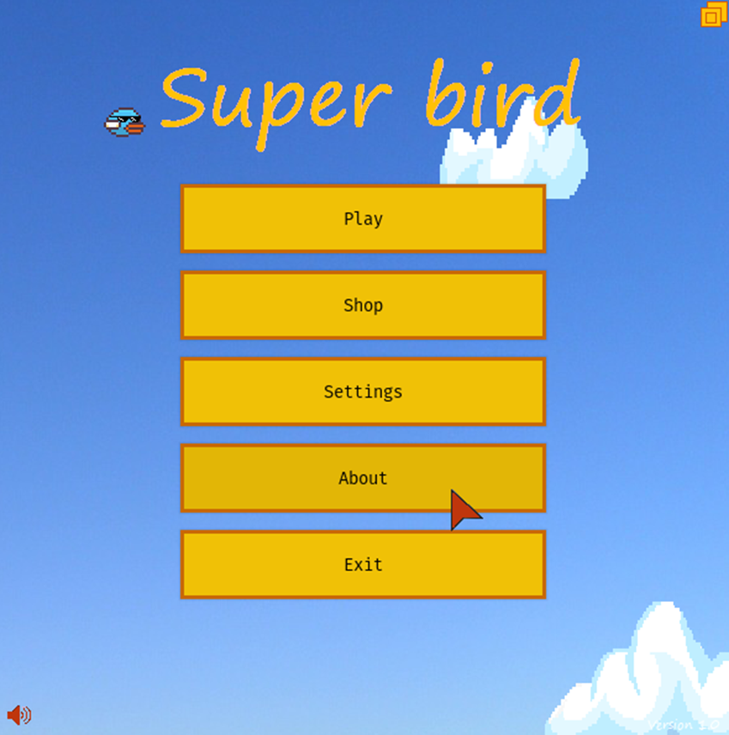
Реализация:
Основной код состоит из 11 классов (Entrance, Login, Registration, Reference, Main, Game, Final, Ranting, Shop, Settings, About), которые тесно связаны между собой.

Slide 6

Фишечки:
По мере прохождения игры, она ускоряется
Есть “тикеты”, который дают неопределённое количество монет
Возможно купить скины и фоны
Можно сразу увидеть, примерить свою покупку
Игру можно настроить
Есть “гайд” для новичков (About)

Slide 7

Технологии:
Используется библиотека pygame, как основа всей игры и pygame-gui для создания удобного интерфейса для пользователя.
pygame версия 2.1.0
pygame-gui версия 0.6.0

Slide 8

Возможные улучшения:
Сделать игру сетевой(многопользовательской)
Добавить шифровку данных пользователей (улучшить безопасность)
Дать пользователю возможность более гибкой настройки
Расширить ассортимент предметов в магазине

